Slide 1
8. 大数据
勘误：
333页图10-9中倒数第2行“FileOutputFormat.setOutputPath” 应该是“FileOutputFormat.addOutputPath”
334页倒数第3行“其中将属性值分组为reduce键” 应该是“其中将分组属性值作为reduce键”

Slide 2
主要内容
基本概念
JavaScript对象表示法
（JavaScript Object Notation, JSON）
大数据存储系统
MapReduce范式

Slide 3



大数据
早在2010年就在《经济学人》上发布了长达14页对大数据应用的前瞻性研究
Viktor Mayer-Schönberger
2011年5月全球知名咨询公司麦肯锡发布研究报告
“Big data: The next frontier for innovation, competition, and productivity”，正式引入了“大数据”的概念
2012年3月29日奥巴马政府公布了“大数据研发计划” （Big Data Research and Development Initiative），旨在帮助美国提升从海量和复杂的数据中获取知识的能力

Slide 4
“大数据”？
——数据库研究者看“大数据” 的演变
VLDB
(70-80年代)
Very Large Database / 超大规模数据库
1975年，第一届VLDB学术会议在美国Framingham MA召开，至今仍是数据管理领域顶级学术会议之一
数据库管理系统开始发展，数据管理的规模显著提高
20年后
Massive Data
(90年代后期)
海量数据
互联网快速发展，行业信息化建设快速发展……产生海量数据
“数据仓库、数据挖掘”从概念到应用
20年后
Big Data
(当前)
大数据
……
……

Slide 5

什么是大数据？
Big Data is a collection of data sets so large and complex that it becomes difficult to process using on-hand database management tools
Variety（多样性）–Big data extends beyond structured data, including unstructured data of all varieties
Velocity（速度）–Rate of acquisition and desired rate of consumption
Volume（量）–Terabytes and even petabytes of information

Slide 6
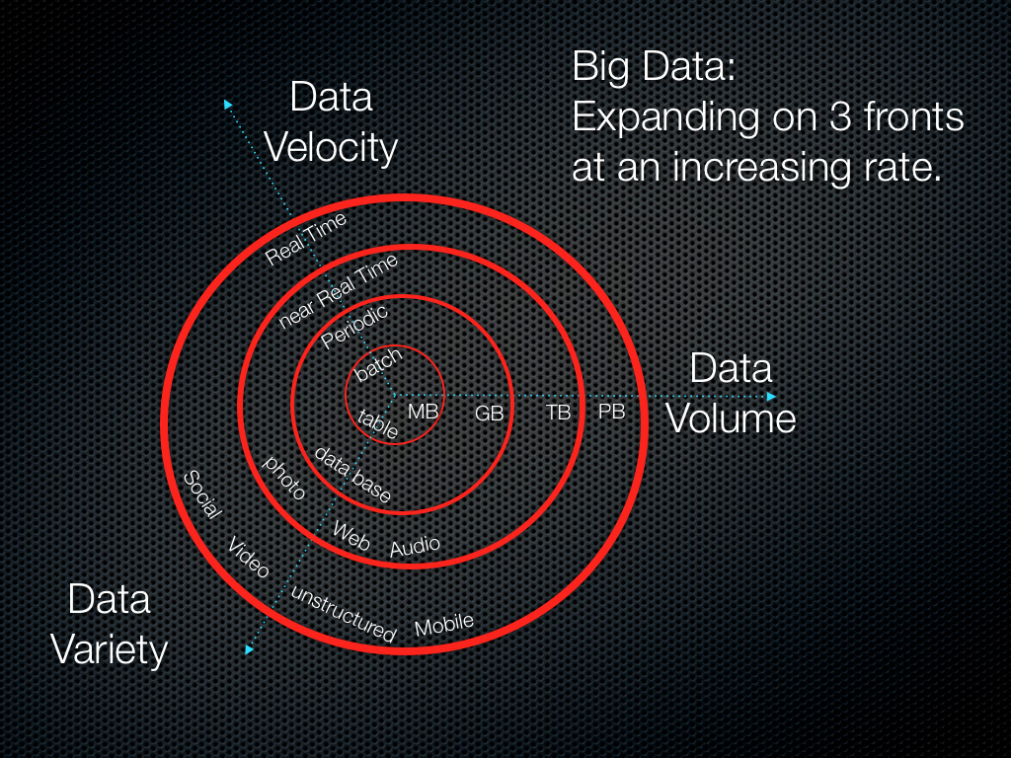
大数据

Slide 7
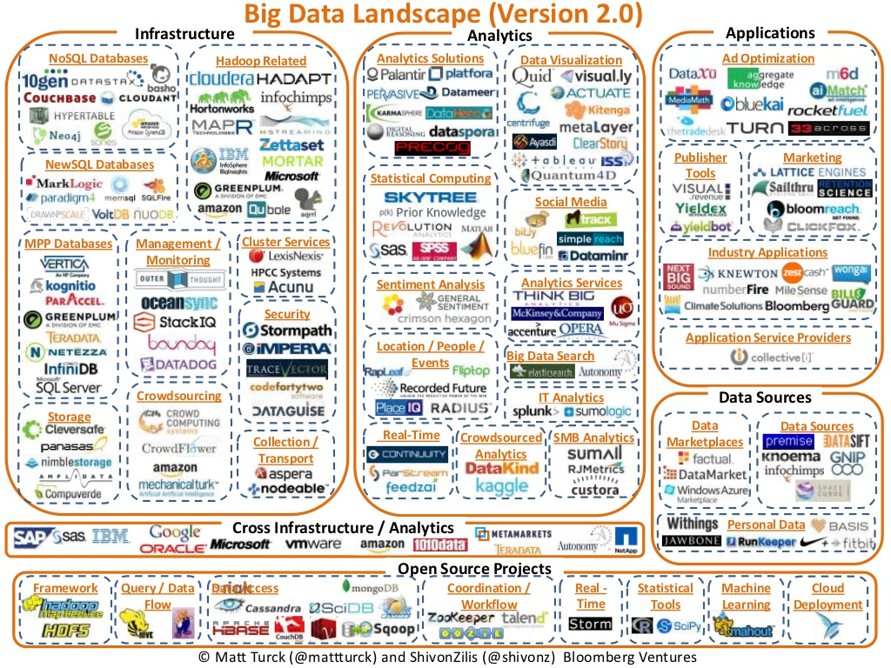

Slide 8


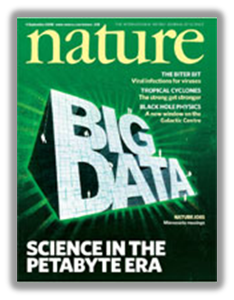
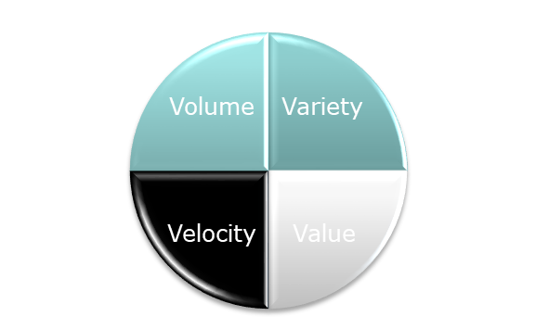

对大数据的认识
  大数据
    大数据是信息技术普适应用所带来自然现象和客观存在
    科学：观察现象，发现规律
    大数据科学自然应运而生
  大数据特征（多V）
    量大(Volume)、多样性(Variety)和时效(Velocity)是客观存在
    真实性(Veracity)去伪存真，保证数据质量
    发现价值(Value)是人们追求的目标
  面临的问题
    在大数据环境下，已有的数据处理工具很难适用于数据的获取、存储、传输、组织、管理、分析等各个环节
BIG DATA

Slide 9
主要内容
基本概念
JavaScript对象表示法
（JavaScript Object Notation, JSON）
大数据存储系统
MapReduce范式

Slide 10
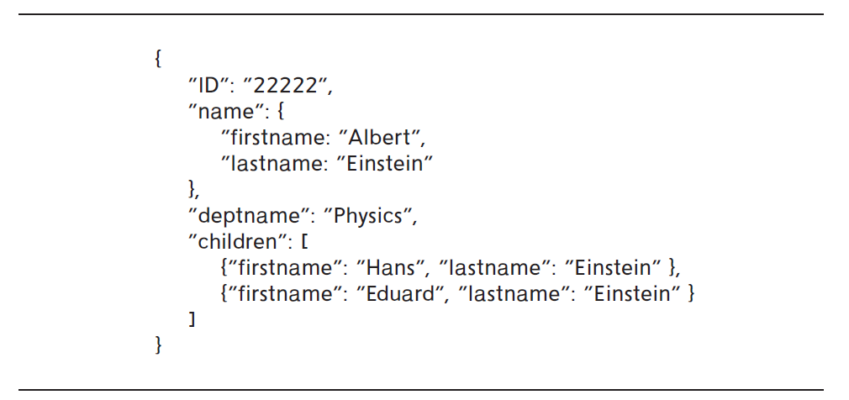
JSON
是复杂数据类型的文本表示形式，被广泛用于在应用程序之间传输数据以及存储复杂数据
支持整数、浮点数和字符串等基础数据类型，以及数组和“对象”
  对象表示为（属性名，值）对的集合
  对象不必遵循任何固定模式，基本上与键值映射相同：用属性名作为键，用属性值作为关联的值
  数组可以看作是从整数偏移量到值的映射，方括号语法被视为创建此类映射的一种方便方式

Slide 11
应用
许多现代应用使用Web服务来存储和检索数据，并在后端服务器上执行计算
  应用程序通过发送参数来调用Web服务，这些参数要么是作为诸如字符串或数字的简单值，要么使用JSON处理更复杂的参数
  然后Web服务使用JSON返回结果
  例如，电子邮件用户界面可以为验证用户身份、获取电子邮件正文、发送电子邮件等任务来调用Web服务
JSON表示复杂结构以及允许灵活架构的能力，使之非常适合此类应用
目前JSON已成为在应用程序和Web服务之间通信的主要数据表示形式
许多可用的库使得在JSON表示形式与在JavaScript、Java、Python、PHP等语言中使用的对象表示之间容易转换数据
JSON和编程语言数据结构之间接口的便利性在其广泛使用中发挥了重要作用

Slide 12
SQL支持
JSON数据可以作为JSON数据类型来存储
SQL查询可以由关系数据生成JSON数据
  有些SQL扩展允许在查询结果的每一行中构造JSON对象
    PostgreSQL的json_build_object(‘ID’,12345,‘name’,‘Einstein’)函数返回一个JSON对象{‘id’：12345，‘name’: ‘Einstein’}
  有些SQL扩展允许使用聚集函数从行集合来创建JSON对象
    PostgreSQL中的json_agg聚集函数可从一组JSON对象来创建单个JSON对象
    Oracle支持类似的聚集函数json-objectagg和json-arraytagg，用于创建具有特定对象顺序的JSON数组
    SQL Server支持FOR JSON AUTO子句，可以将每行有一个元素的SQL查询结果格式化为JSON数组
SQL查询可以使用路径结构从JSON对象中提取数据
    在PostgreSQL中，如果JSON类型的值为v并具有属性“ID”，则v−>‘ID’将返回v的‘ID’属性的值
    Oracle支持类似的功能，使用“.”而不是“−>”

Slide 13
主要内容
基本概念
JavaScript对象表示法
（JavaScript Object Notation, JSON）
大数据存储系统
MapReduce范式

Slide 14
大数据存储系统
分布式文件系统（Distributed File System）
  允许文件跨大量机器存储，同时使用传统的文件系统接口访问文件
  用于存储大型文件（如日志文件），还被用作能支持记录存储的系统的存储层
跨多数据库分片（Sharding across multiple database）
  分片：跨多个系统对记录进行划分的过程，即记录在系统之间进行划分
  分片的典型应用案例：跨数据库集合对不同用户对应的记录进行划分
    每个数据库都是传统的集中式数据库，可能没有其它数据库的任何信息
    客户机软件的工作是跟踪记录是如何划分的，并将每个查询发送给相应的数据库
键值存储系统（Key-Value Storage System）
  基于键的方式来存储并检索记录，可能提供有限的查询工具
  但不是成熟的数据库系统。有时被称为NoSQL系统，因为它们通常不支持SQL语言
并行和分布式数据库（Parallel and Distributed Database）
  提供传统的数据库接口，但跨多台计算机存储数据，并且跨多台计算机并行执行查询处理

Slide 15
分布式文件系统
（Distributed File System，DFS）
跨大量机器存储文件，同时为客户机提供单一文件系统视图
  文件被分成多个块。单个文件的块可以跨多台计算机划分
  每个文件块跨多台（通常是三台）机器进行复制，这样机器故障就不会导致文件无法访问
可以存储非常大量的数据，并支持非常大量的并发客户机
非常适合存储非结构化数据，如网页、网络服务器日志、图像等等
  这些非结构化数据被存储为大型文件
是为大型文件的高效存储而设计的
  这些文件的规模从数十M到数百G或更多
与文件系统类似，存在一个由文件名和目录构成的系统
  客户机可以使用目录系统来识别和访问文件
  客户机不需要担心文件存储在哪里

Slide 16
集中式/分布式文件系统功能
支持目录系统
  允许将文件分层组织到目录和子目录中
支持从文件名到在每个文件中存储实际数据的块标识序列的映射
能够使用特定标识在块中存储和检索数据
  集中式文件系统：块标识符有助于在存储设备（如磁盘）中定位块
  分布式文件系统：除了提供块标识外，文件系统还必须提供对块存储位置的定位（机器标识）
    事实上，由于复制的原因，文件系统提供了一组带每个块标识的机器标识

Slide 17
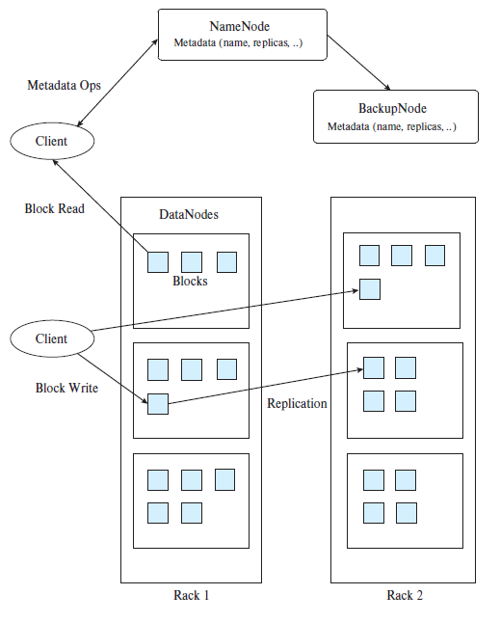
Hadoop文件系统体系结构
（HaDoop File System，HDFS）
对于文件读取请求
HDFS服务器将返回文件中块的块标识列表以及包含每个块的机器的标识列表
再从存储该块副本的其中一台机器中提取出每个块
由Google文件系统（ Google File System， GFS）的体系结构派生而来
在Google内部被广泛使用
HDFS的核心是一台运行在被称为NameNode的机器上的服务器
  存储每个文件中块的块标识列表
  对于每个块标识，还保存存储该块副本的计算机标识
  所有文件系统请求都发送到名字节点
DataNode：存储HDFS中数据块的机器
对于文件写出请求
HDFS服务器创建新的块标识，将每个块标识分配给多台(通常为三台)计算机，并将块标识和机器分配返回给客户机
然后，客户机将块标识和块数据发送给存储数据的指定机器

Slide 18
跨多数据库分片
分片（sharding）：跨多个数据库或多台机器对数据进行划分
划分通常在一个/组属性上完成，这些属性称为划分属性（partitioning attribute）、划分键（partitioning key）或分片键（shard key）
分类
  范围划分（range partitioning）：通过定义每个数据库所处理的键的范围来完成划分
    例如，将从1到100,000的键分配给第一个数据库，将从100,001到200,000的键分配给第二个数据库，依此类推
  哈希划分（hash partitioning）：通过计算将键值映射到划分数值的哈希函数来完成的划分

Slide 19
问题
应用程序代码必须跟踪数据是如何划分的并恰当地路由查询
  应用程序必须跟踪哪个键存储在哪个数据库上，并且将查询路由到相应的数据库
  应用程序需要从多个数据库中读取数据并计算最终的查询结果
  跨数据库的更新会导致更多问题
如果一个数据库过载，则必须将该数据库中的部分数据卸载到新的数据库或现有的某个其它数据库中
  管理此过程并不是一项简单的任务
  随着更多数据库的加入，数据访问丢失的可能性加大
复制需要确保数据在出现故障时仍可访问，但管理副本并确保它们的一致性会带来进一步的挑战

Slide 20
背景
网络应用
  需要存储非常大量（数十亿~数万亿）但相对较小的记录（数KB~数MB）
文件系统（包括分布式文件系统）
  将每条记录存储为单独的文件
  并非被设计来存储如此大量的文件
大规模并行的关系数据库
  不容易构建跨大量计算机并行运行、同时还支持诸如外码约束和事务那样的标准数据库特征
键值存储系统（key-value storage system）
  提供一种方式来存储或更新具有关联键的记录（值）、并使用给定键来检索记录

Slide 21
键值存储系统
将工作分布在由大量机器组成的集群（cluster）中，能够处理非常大量的数据以及查询
  记录在集群中的机器之间进行划分，每台机器存储记录的一个子集，并处理这些记录的查找和更新
  跨多台计算机来存储划分键，并把更新和查找路由到正确的计算机
支持复制，并确保副本保持一致性
提供在需要时向系统添加更多机器的能力，并确保负载在系统中的机器之间自动均衡
其核心基于两个基本函数
  put(key, value)：用于存储带关联键的值
  get(key)用于检索与指定键关联的存储值
  Bigtable等系统：提供对键值的范围查询

Slide 22
特点
键值存储并不是成熟的数据库，不提供当前在数据库系统上被视为标准的许多特征
  提供用于存储和访问数据的API
  通常不支持声明式查询，被称为NoSQL系统
  不支持事务
  通常不支持基于对非键属性选择的记录检索
原因
  某些数据库功能在非常大的集群上不容易提供
  为了实现可伸缩性而牺牲这些功能

Slide 23
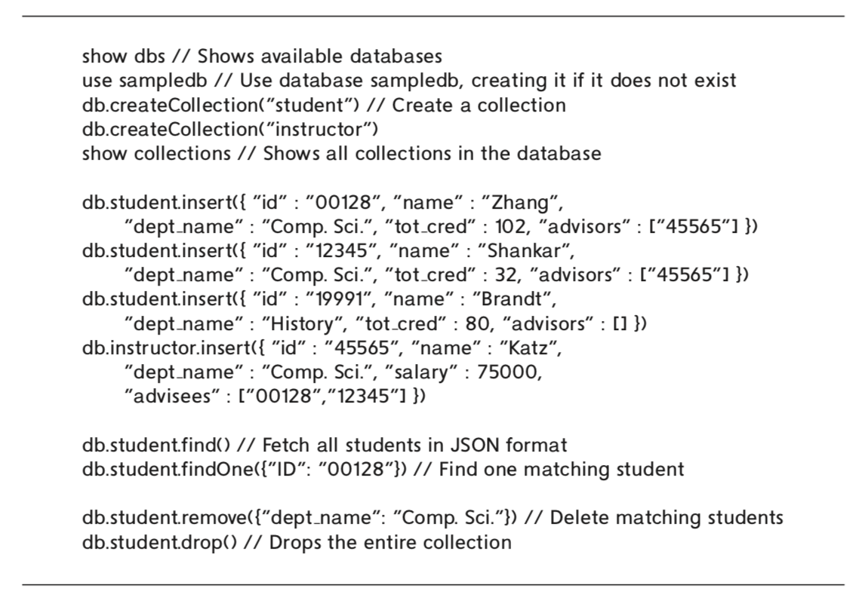
示例：通过JavaScript的shell接口访问MongoDB文档存储
用于创建存储文档的集合
MongoDB中的文档本质上是JSON对象
将代表学生和教师的JSON对象插入到两个集合中
MongoDB为插入的对象自动创建标识，这些标识可用作检索对象的键
可以使用_id属性获取与对象关联的键，并且缺省情况下会创建基于此属性的索引

Slide 24
并行数据库（parallel databases）
是在多台机器（集群）上运行的数据库
被设计用于跨多台机器存储数据，并使用多台机器处理大型查询
最初是在20世纪80年代开发的，比现代大数据系统更早
  用于事务处理：只支持集群中的少量机器
  用于处理大型分析型查询：支持数十至数百台机器
从程序员的角度来看，并行数据库可以像在单台机器上运行的数据库一样使用

Slide 25
故障处理
数据在一个集群中多台机器之间复制，确保不会丢失
即使集群中的一台机器发生故障，也可以继续访问数据
在拥有数十至数百台机器的系统中，查询处理过程中出现故障并不常见
  如果查询处理发生在出故障的节点上，只需使用其它节点上的数据副本重新启动查询就可以
在拥有数千台机器的集群上，对于处理大量数据并因此运行很长时间的查询来说，在执行查询期间失败的概率会显著增加
  在发生故障的情况下即使重新启动查询，也很可能再次发生故障
时至今日，大多数并行的关系数据库系统都以运行在数十至数百台机器上的应用为目标，在出现故障时只需重新启动查询

Slide 26
主要内容
基本概念
JavaScript对象表示法
（JavaScript Object Notation, JSON）
大数据存储系统
MapReduce范式

Slide 27
MapReduce范式
对并行处理中的一种常见情况进行建模
  先将由map()函数标识的处理应用到大量输入记录上
  再将由reduce()函数标识的聚集应用到map()结果上
  map()还允许指定分组键。这样在reduce()中指定的聚集将应用于map()输出的、由分组键标识的每个组内部
用于并行处理的MapReduce范式具有悠久的历史，可以追溯到数十年前的函数编程和并行处理社区中
  map和reduce函数在Lisp语言中就已得到了支持

Slide 28
MapReduce示例: 词汇统计
背景：以大量文件为输入，输出每个单词在所有文件中出现的次数
map()函数在每条输入记录上被调用，并输出多个(key, value)对
  MapReduce系统提供缺省值，将每个输入文件的每一行视为一条记录
  也允许程序员指定他们自己的函数来将输入文件分解为记录
MapReduce系统接受map()函数发出的所有(key, value)对，并对它们进行排序
  与特定键匹配的所有记录都被分组在一起，并创建所有关联值的列表
  然后将(key, list)对传递给reduce()函数
洗牌阶段（shuffle step）：在机器之间执行数据交换，对(key, value)对进行排序，将一个键的所有值放在一起，以处理不同文件中可能出现相同词的情况
map(String record){
对于 record中的每个word
emit(word,1).
}
reduce(String key, List value.list){
String word = key;
int count = 0;
对于value.list中的每个value
Count = count + value
output(word, count)
}

Slide 29
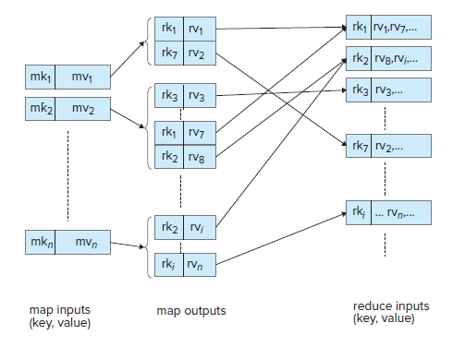
MapReduce作业中的键、值流

Slide 30
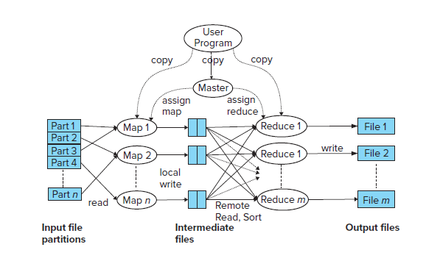
MapReduce任务的并行处理
reduce任务
reduce任务（来自不同map任务）所获取的文件被归并和排序以确保特定reduce键在排序文件中出现在一起
然后将reduce键和值输入给reduce()函数
map任务
执行map代码并在根据reduce键值进行排序和划分之后，将输出数据写到执行任务计算机上的本地文件
在每个map节点上会为每个reduce任务创建单独的文件。这些文件是通过reduce任务跨网络获取的
输入文件
被划分为Part i
可以是文件或文件的一部分

Slide 31
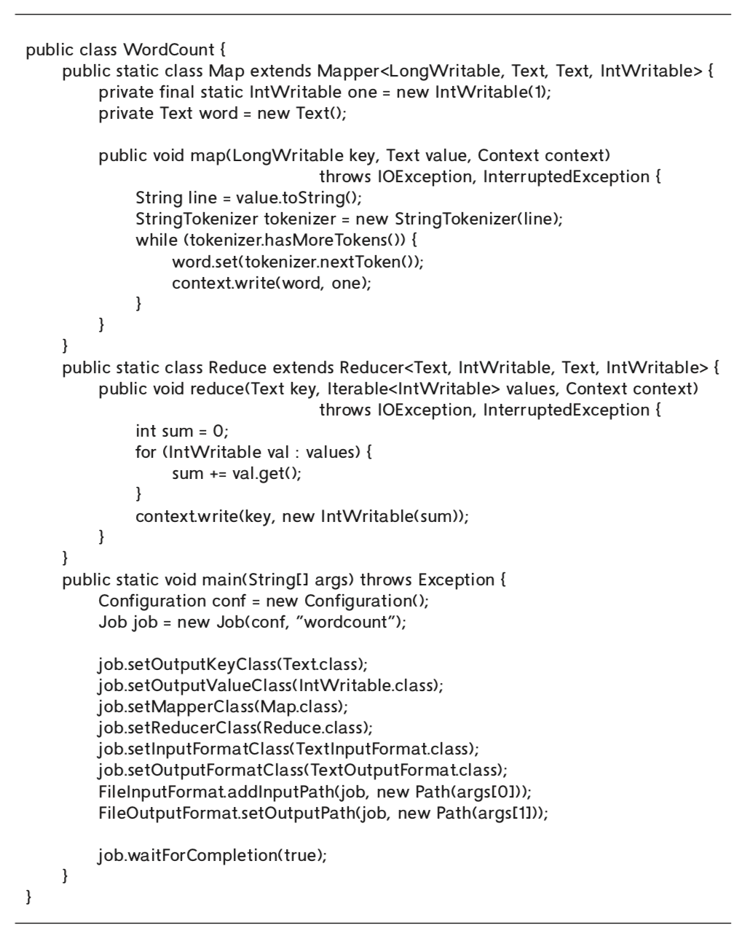
用Hadoop编写的词汇统计程序
将map()和reduce()函数作为扩展Hadoop Mapper和Reducer类的类成员函数
需要为map()和reduce()函数的输入及输出键和值指定类型
定义了两个类：
一个实现Mapper接口
另一个实现Reducer接口
这两个接口都采用四个类型参数，分别指定输入键、输入值、输出键和输出值的类型

Slide 32
用Hadoop编写的词汇统计程序
示例代码执行单个MapReduce作业，其参数包括：
包含该作业的map和reduce函数的类，由setMapperClass和setReducerClass方法来设置
分别通过setOutputKey/ValueClass方法将作业的输出键和值的类型设置为Text（对于词）和IntWritable （对于计数）
通过job.setInputFormatClass方法将作业的输入格式设置为TextInputFormat，它是Hadoop中的缺省输入格式，它创建一个map码。程序员可以为输入格式类提供自己的实现，以便处理输入文件并将文件分解为记录
通过job.setOutputFormatClass方法将作业的输出格式设置为TextOutputFormat；通过addInputPath和addOutputPath方法设置存储输入文件的目录以及必须创建的输出文件的目录
MapReduce系统按map函数对键输出进行排序，确保特定键的所有值都按所排次序汇聚到一起。每个键的值列表被提供给reduce()函数
其输入键类型与map输出键类型相同，而输入值是一个包含map输出值列表的对象
其输出键是类型为Text的词，输出值是类型为Intwritable的词汇计数
reduce()将它在其输入中接收到的值相加以得到总数，然后使用context.write()函数写出词汇和总计数
在Map类的类型定义中实现Mapper接口
指定map键类型为LongWritable（实际上是长整数），map值为Text类型。map输出键类型为Text（该键是一个词），值的类型是IntWritable（整数值）
使用StringTokenizer将输入文本值分解为词，然后对每个词调用context.write (word, one)来输出键、值对

Slide 33
利用MapReduce实现关系运算
选择运算可以通过单个map()函数实现
  不需要reduce()函数，或者所使用的reduce()函数只简单地输出其输入，而不做任何改变
分组和聚集函数γ可以使用单个MapReduce步骤实现
  map()输出记录，其中将分组属性值作为reduce键
  reduce()函数接收特定分组键的所有属性值构成的列表，并对其输入列表中的值进行所需的聚集运算
使用单个MapReduce步骤可以实现连接运算：r ⋈_{r.A=s.A} s
  定义一个map()函数，它为每条输入记录r_{i}输出一 个(r_{i}.A, r_{i}) 对，类似地，对于每条输入记录s_{i}输出一 个(s_{i}.A, s_{i}) 对
  map输出还包括一个标记，用于指明输出来自哪个关系(r或s)
  对每个连接属性值都调用reduce()函数，其中的列表包括具有该连接属性值的所有r_{i}和s_{i}记录
  reduce()将r和s元组分开，然后输出r元组和s元组的叉积，因为它们对于连接属性都有相同的值

Slide 34
作业（11月29日交）
10.4 利用单个MapReduce步骤实现等值连接
10.13 利用MapReduce框架实现倒排索引

